Slide 1
Латын әліпбиі бізге не береді?

Slide 2
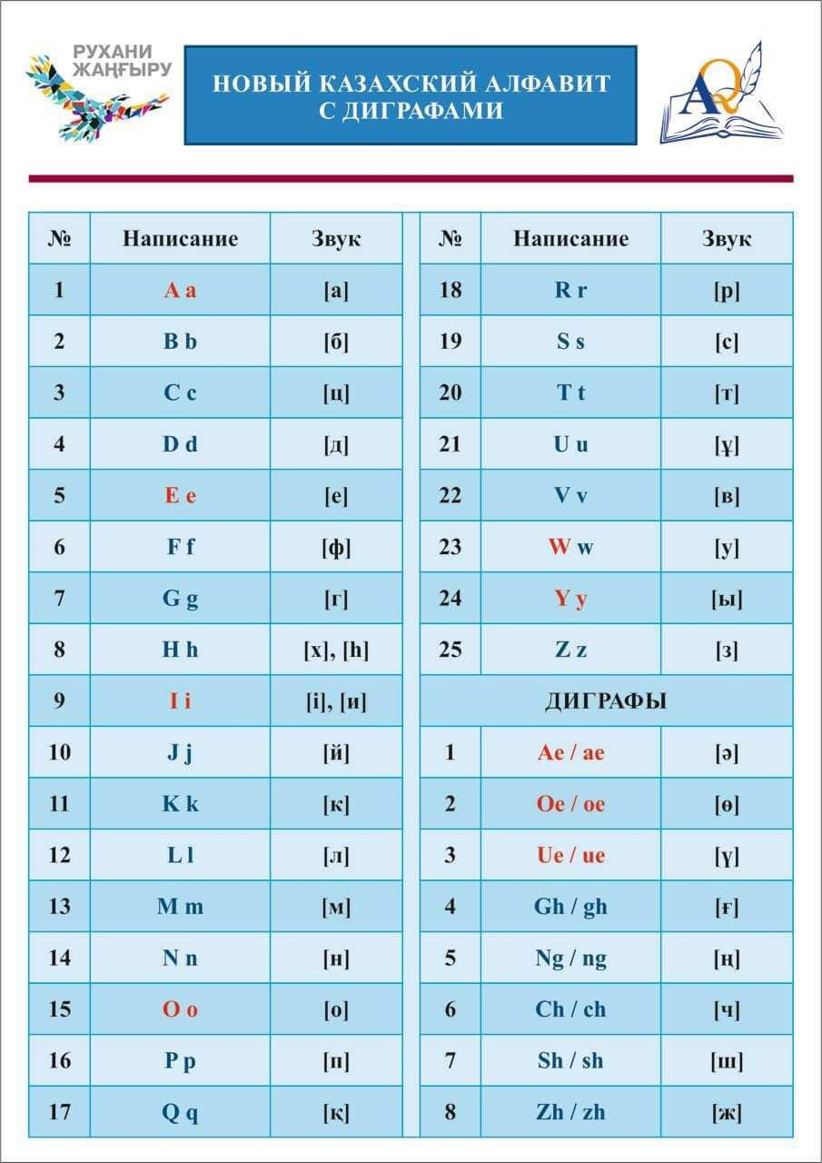
Латын әліпбиі

